Slide 1
3
5
3
المراجعة 5
المراجعة 4
المراجعة 3
المراجعة 2
المراجعة 1

Slide 2

(ة)خاص بالأستاذ
برمجة الأسبوع الثالث
الحصة 1
الدرس 1
الحصة 2
الدرس 1
المراجعة 2
اَلْأَعْدادُ مِنْ 0 إِلى 100 (مُراجَعَةُ الْمُسْتَلْزَماتِ)
المراجعة 3
الحصة 4
الحصة 3
المراجعة 4
المراجعة 3
الحصة 5
المراجعة 5

Slide 3
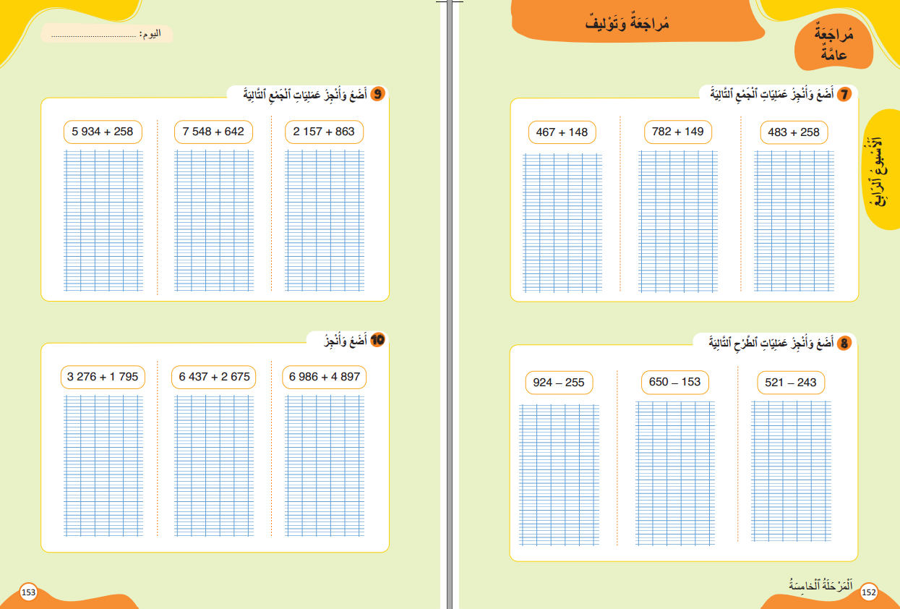
حصة اليوم
(ة)خاص بالأستاذ
مراجعة وتوليف

Slide 4

(ة)خاص بالأستاذ
مراحل الدرس
1
الافتتاح
1
3
1
2
  المراجعة
50
1
3
اختتام الحصة
2

Slide 5
(ة)خاص بالأستاذ
عند نهاية الحصة
على الأقل 80% من المتعلمين سيكونون قادرين على:
وضع وإنجاز عمليات جمع باحتفاظين؛
وضع وإنجاز عمليات طرح بمبادلتين؛
ضرب عدد من رقمين في أعداد من رقمين او ثلاثة أرقام.

Slide 6



اختتام الحصة
3
أنشطة المراجعة
2
افتتاح الحصة
1
    مرحباً يا أصدقاء. اليوم، سنراجع بعض الدروس السابقة.
Version provisoire pour la formation des enseignants

Slide 7


(ة)خاص بالأستاذ
افتتاح الدرس
1
تصحيح الواجب المنزلي
حساب ذهني

Slide 8
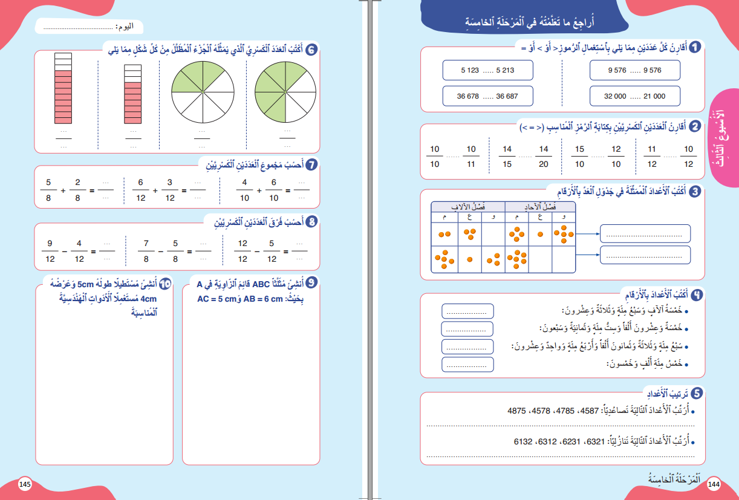
اختتام الحصة
3
أنشطة المراجعة
2
افتتاح الحصة
1
خذوا كراساتكم وافتحوها على الصفحة 144، سنصحح الواجب المنزلي.

Slide 9
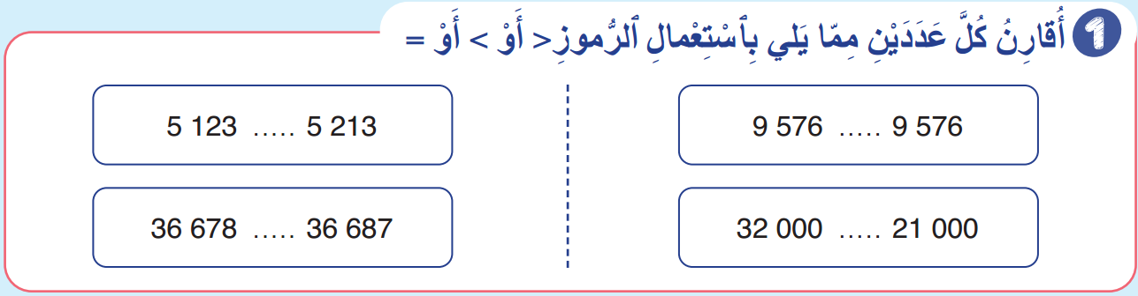
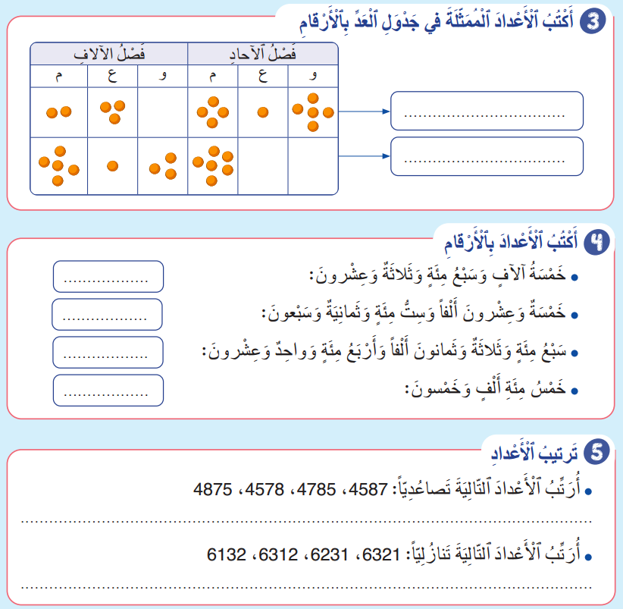
اختتام الحصة
3
أنشطة المراجعة
2
افتتاح الحصة
1
صححوا، لديكم دقيقتان.
<
=
<
>
230 415
513 600
5 723
25 678
783 421
500 050
4 578 < 4 587 < 4 785 < 4 875
6 321 > 6 312 > 6 231 > 6 132

Slide 10
(ة)خاص بالأستاذ
افتتاح الدرس
1
تصحيح الواجب المنزلي
حساب ذهني

Slide 11

اختتام الحصة
3
أنشطة المراجعة
2
افتتاح الحصة
1
سنبدأ بالحساب الذهني. خذوا دفاتر البحث.
Version provisoire pour la formation des enseignants

Slide 12


اختتام الحصة
3
أنشطة المراجعة
2
افتتاح الحصة
1
لديكم دقيقة واحدة لتنجزوا عمليات القسمة على السطر. دوّنوا النتيجة فقط في دفاتركم.
A
35 ÷ 5 = ...
5 × ... = 35
A
7
اُكْتُبواْ في دَفاتِرِكُمْ:

Slide 13


اختتام الحصة
3
أنشطة المراجعة
2
افتتاح الحصة
1
عرض فيديو الحساب الذهني.
A
18 ÷ 6 = ..
B
27 ÷ 3 = ..
C
48 ÷ 8 = ..
D
45 ÷ 9 = ..
E
24 ÷ 3 = ..
F
36 ÷ 4 = ..
G
30 ÷ 5 = ..
H
35 ÷ 5 = ..

Slide 14

اختتام الحصة
3
أنشطة المراجعة
2
افتتاح الحصة
1
صححوا، لديكم دقيقة واحدة.
A
18 ÷ 6 = 3
B
27 ÷ 3 = 9
C
48 ÷ 8 = 6
D
45 ÷ 9 = 5
E
24 ÷ 3 = 8
F
36 ÷ 4 = 9
G
30 ÷ 5 = 6
H
35 ÷ 5 = 7

Slide 15
(ة)خاص بالأستاذ
  أنشطة المراجعة
2
وضع وإنجاز عمليات جمع باحتفاظين؛

Slide 16

اختتام الحصة
3
أنشطة المراجعة
2
افتتاح الحصة
1
خذوا الألواح.

Slide 17
اختتام الحصة
3
أنشطة المراجعة
2
افتتاح الحصة
1
على ألواحكم، ضعوا وأنجزوا عملية الجمع التالية:
706 + 98

Slide 18
اختتام الحصة
3
أنشطة المراجعة
2
افتتاح الحصة
1
ارفعوا الالواح

Slide 19

اختتام الحصة
3
أنشطة المراجعة
2
افتتاح الحصة
1
من يقوم إلى السبورة ليضع وينجز العملية؟
706 + 98

Slide 20
اختتام الحصة
3
أنشطة المراجعة
2
افتتاح الحصة
1
صححوا.
1
1
706
+
098
804

Slide 21
اختتام الحصة
3
أنشطة المراجعة
2
افتتاح الحصة
1
ضعوا وأنجزوا عملية الجمع التالية:
527 + 184

Slide 22
اختتام الحصة
3
أنشطة المراجعة
2
افتتاح الحصة
1
ارفعوا الالواح

Slide 23
اختتام الحصة
3
أنشطة المراجعة
2
افتتاح الحصة
1
من يقوم إلى السبورة ليضع وينجز العملية؟
527 + 184

Slide 24
اختتام الحصة
3
أنشطة المراجعة
2
افتتاح الحصة
1
صححوا.
1
1
527
+
184
711

Slide 25


اختتام الحصة
3
أنشطة المراجعة
2
افتتاح الحصة
1
خذوا كراساتكم على الصفحة 152 وأنجزوا النشاط 7. لديكم 3 دقائق ثم نصحح.
3

Slide 26
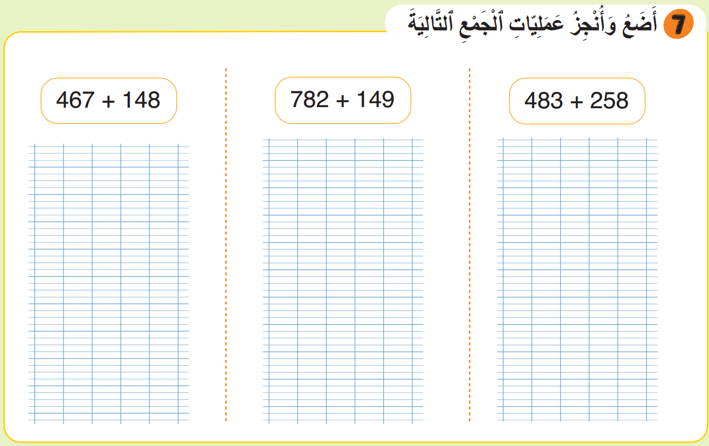
اختتام الحصة
3
أنشطة المراجعة
2
افتتاح الحصة
1
من يقوم إلى السبورة لينجز العنصر الأول من النشاط؟ العنصر الثاني؟...

Slide 27
اختتام الحصة
3
أنشطة المراجعة
2
افتتاح الحصة
1
صححوا. لديكم دقيقة واحدة.
1
1
1
1
1
1
467
782
483
+
+
+
148
149
258
615
931
741

Slide 28
(ة)خاص بالأستاذ
  أنشطة المراجعة
2
وضع وإنجاز عمليات طرح بمبادلتين

Slide 29
اختتام الحصة
3
أنشطة المراجعة
2
افتتاح الحصة
1
ضعوا وأنجزوا عملية الطرح التالية:
232 - 57

Slide 30
اختتام الحصة
3
أنشطة المراجعة
2
افتتاح الحصة
1
ارفعوا الالواح

Slide 31
اختتام الحصة
3
أنشطة المراجعة
2
افتتاح الحصة
1
من يقوم إلى السبورة ليضع وينجز العملية؟
232 - 57

Slide 32
اختتام الحصة
3
أنشطة المراجعة
2
افتتاح الحصة
1
صححوا.
12
1
2
12
232
-
57
175

Slide 33
اختتام الحصة
3
أنشطة المراجعة
2
افتتاح الحصة
1
ضعوا وأنجزوا عملية الطرح التالية:
723 - 89

Slide 34
اختتام الحصة
3
أنشطة المراجعة
2
افتتاح الحصة
1
ارفعوا الالواح

Slide 35
اختتام الحصة
3
أنشطة المراجعة
2
افتتاح الحصة
1
من يقوم إلى السبورة ليضع وينجز العملية؟
723 - 89

Slide 36
اختتام الحصة
3
أنشطة المراجعة
2
افتتاح الحصة
1
صححوا.
11
6
1
13
723
-
89
634

Slide 37
اختتام الحصة
3
أنشطة المراجعة
2
افتتاح الحصة
1
خذوا كراساتكم على الصفحة 152 وأنجزوا النشاط 8. لديكم 3 دقائق ثم نصحح.
3

Slide 38
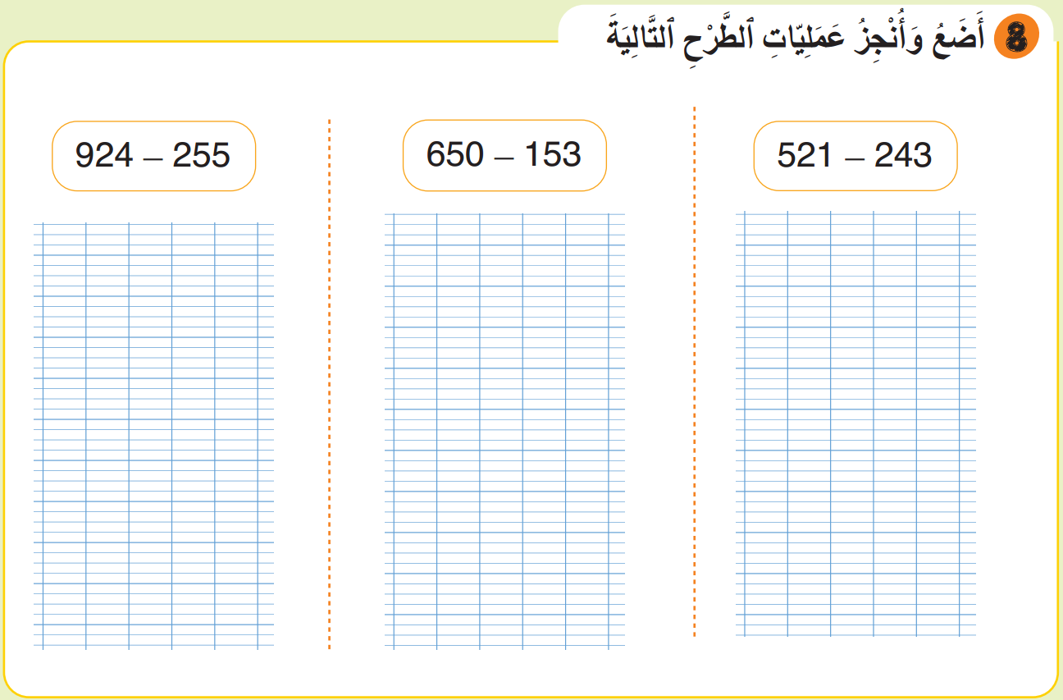
اختتام الحصة
3
أنشطة المراجعة
2
افتتاح الحصة
1
من يقوم إلى السبورة لينجز العنصر الأول من هذا النشاط؟ العنصر الثاني؟...

Slide 39
اختتام الحصة
3
أنشطة المراجعة
2
افتتاح الحصة
1
صححوا. لديكم دقيقة واحدة.
11
14
11
/
14
/
10
/
11
8
1
5
4
4
1
/
/
/
924
/
/
/
/
/
/
650
521
-
-
-
255
153
243
669
497
278

Slide 40
(ة)خاص بالأستاذ
  أنشطة المراجعة
2
وضع وإنجاز عمليات ضرب عدد من رقمين في عدد من 3 أرقام

Slide 41
اختتام الحصة
3
أنشطة المراجعة
2
افتتاح الحصة
1
ضعوا وأنجزوا العملية التالية على ألواحكم، سنصحح بعد دقيقتين.
2
32 × 12 = ...

Slide 42
اختتام الحصة
3
أنشطة المراجعة
2
افتتاح الحصة
1
ارفعوا الالواح

Slide 43
اختتام الحصة
3
أنشطة المراجعة
2
افتتاح الحصة
1
من يقوم إلى السبورة، ليضع وينجز العملية؟
32 × 12 = ...

Slide 44
اختتام الحصة
3
أنشطة المراجعة
2
افتتاح الحصة
1
صححوا: 32 ضرب 12 تساوي 384.
32
×
12
64
+
32
384

Slide 45
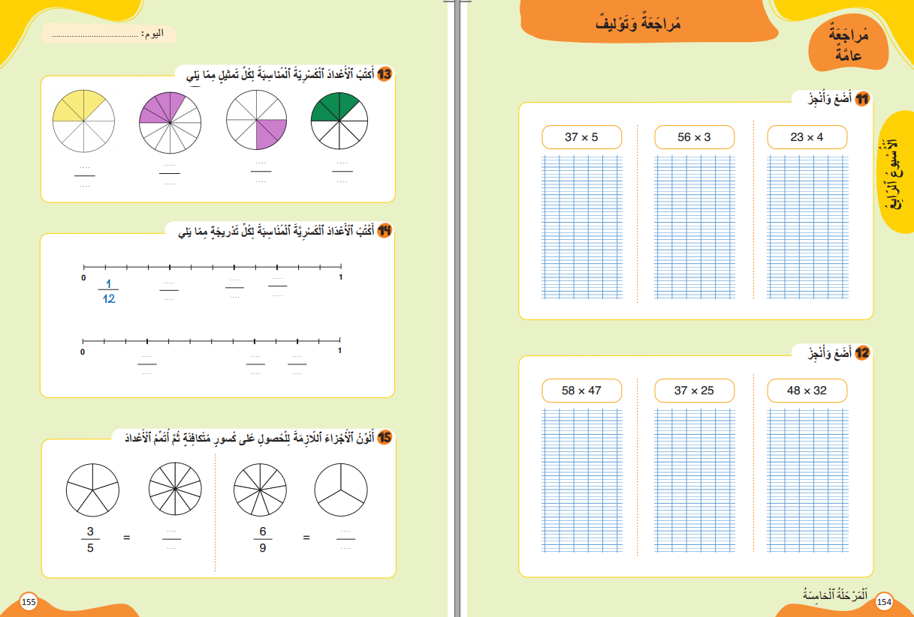
اختتام الحصة
3
أنشطة المراجعة
2
افتتاح الحصة
1
خذوا كراساتكم على الصفحة 154 وأنجزوا النشاط 12. لديكم 4 دقائق ثم نصحح.
4

Slide 46
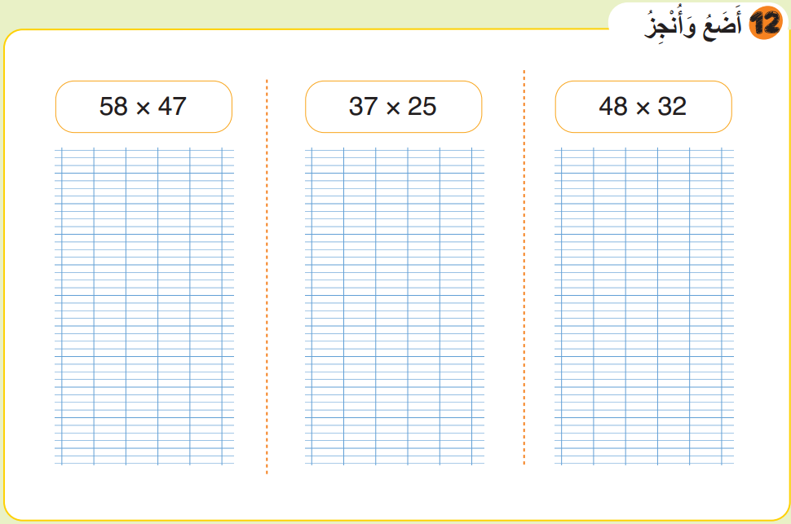
اختتام الحصة
3
أنشطة المراجعة
2
افتتاح الحصة
1
من يقوم إلى السبورة لينجز العنصر الأول من هذا النشاط؟ العنصر الثاني؟...

Slide 47
اختتام الحصة
3
أنشطة المراجعة
2
افتتاح الحصة
1
صححوا. لديكم دقيقة واحدة.
3
1
2
5
3
1
58
37
48
×
47
×
25
×
32
406
+
185
96
+
+
232
74
144
2726
925
1536

Slide 48
(ة)خاص بالأستاذ
اختتام الحصة
5

Slide 49
اختتام الحصة
اختتام الحصة
أنشطة المراجعة
افتتاح الحصة
6
3
2
1
إلى اللقاء في الحصة القادمة.

Slide 50

(ة)خاص بالأستاذ
بناء على إنجازات المتعلمين خلال أنشطة المراجعة
ما تقديرك لنسب التحكم في أهداف الدروس المراجعة؟
تسجل النسب على صفحة اليوم من مذكرة الأستاذ.

